Slide 1
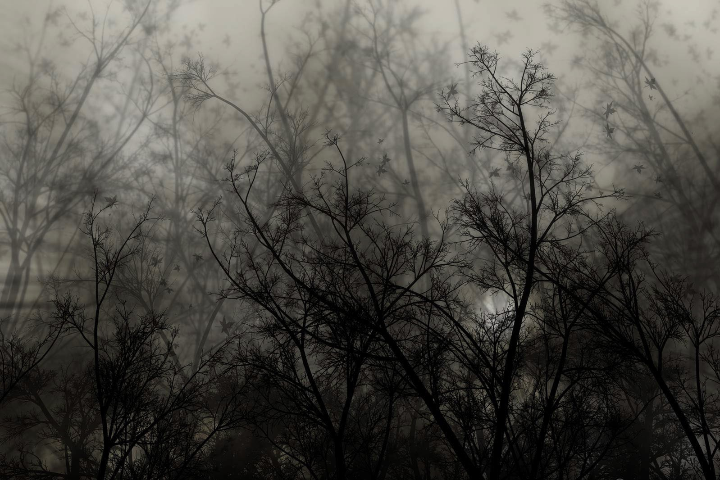


Голодомор в Україні
1946—1947

Slide 2
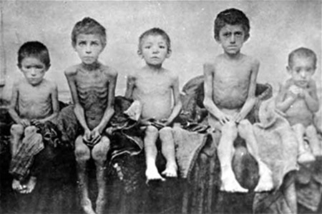
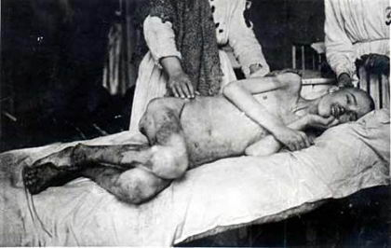
Третій голодомор, який влаштувала народам СРСР російсько-комуністична диктатура 1946–1947, був спричинений спланованою акцією сталінського Політбюро з метою забрати в селян залишки зерна і продати чи подарувати його братнім режимам.

Slide 3
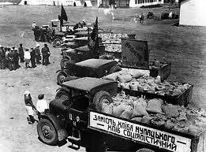
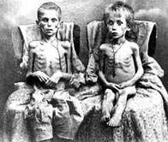
Так 1946 з СРСР вивезено 350 тисяч тонн зерна до Румунії, у 1947 — 600 тисяч тонн зерна — до Чехословаччини, за тих два роки Польща отримала з Радянського Союзу 900 тисяч тонн хліба.

Slide 4
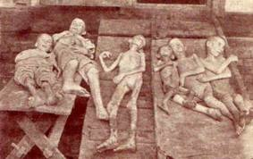
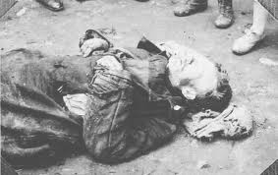
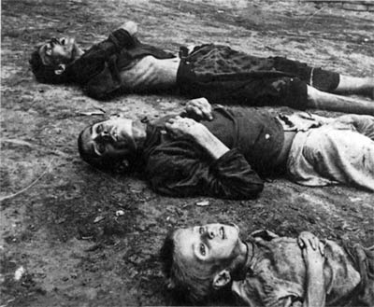
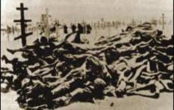
А в Молдові, Бессарабії й південних областях України шаленів голод і лише за перше півріччя 1947 офіційно зареєстровано 130 випадків людоїдства.

Slide 5
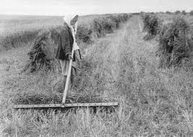
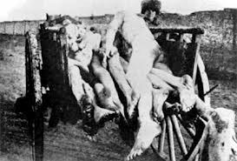
Розорене війною сільське господарство, яке потребувало допомоги, аби стати на ноги, ще більше було підірване засухою.

Slide 6
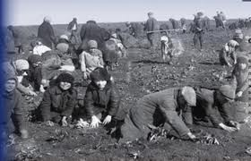
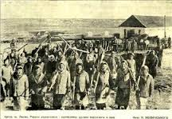
Усе це призвело до того, що в колгоспах України в 1946 р. загинуло майже 350 тис. гектарів посівів зернових.

Slide 7
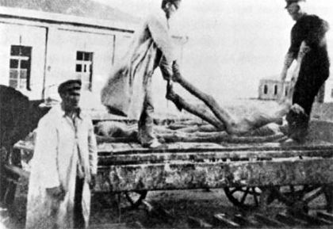
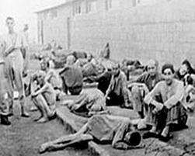
Вилучене силою з господарств зерно, ігноруючи поширення голоду в Україні, можновладці щедро відправляли в зарубіжні країни. Численні джерела підтверджують, що воно відвантажувалося до Польщі, Чехословаччини, Болгарії, навіть - Франції.

Slide 8
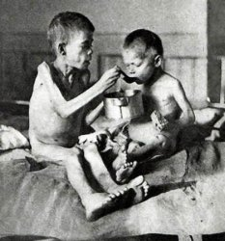
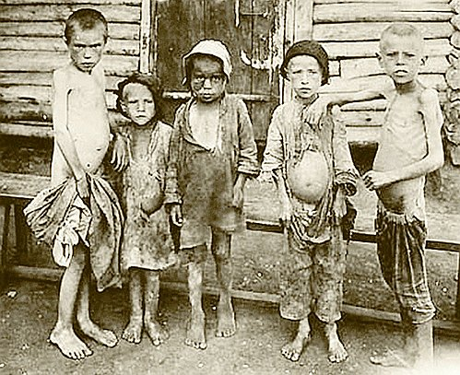
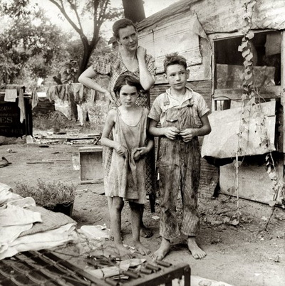

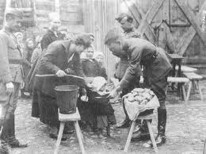
Причини голоду крилися й у неоплаті праці колгоспникам, знятті з пайкового постачання хлібом за картками великої частини міського й переважної кількості сільського населення.

Slide 9
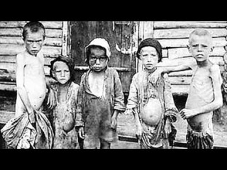
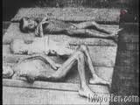
Апогей голоду припав на зиму 1946-1947 рр. та весну і літо 1947 р. Від нього в останньому році в Україні померли понад 1 млн. чол. Це було переважно сільське населення. Україна знову втратила частину свого народу.

Slide 10
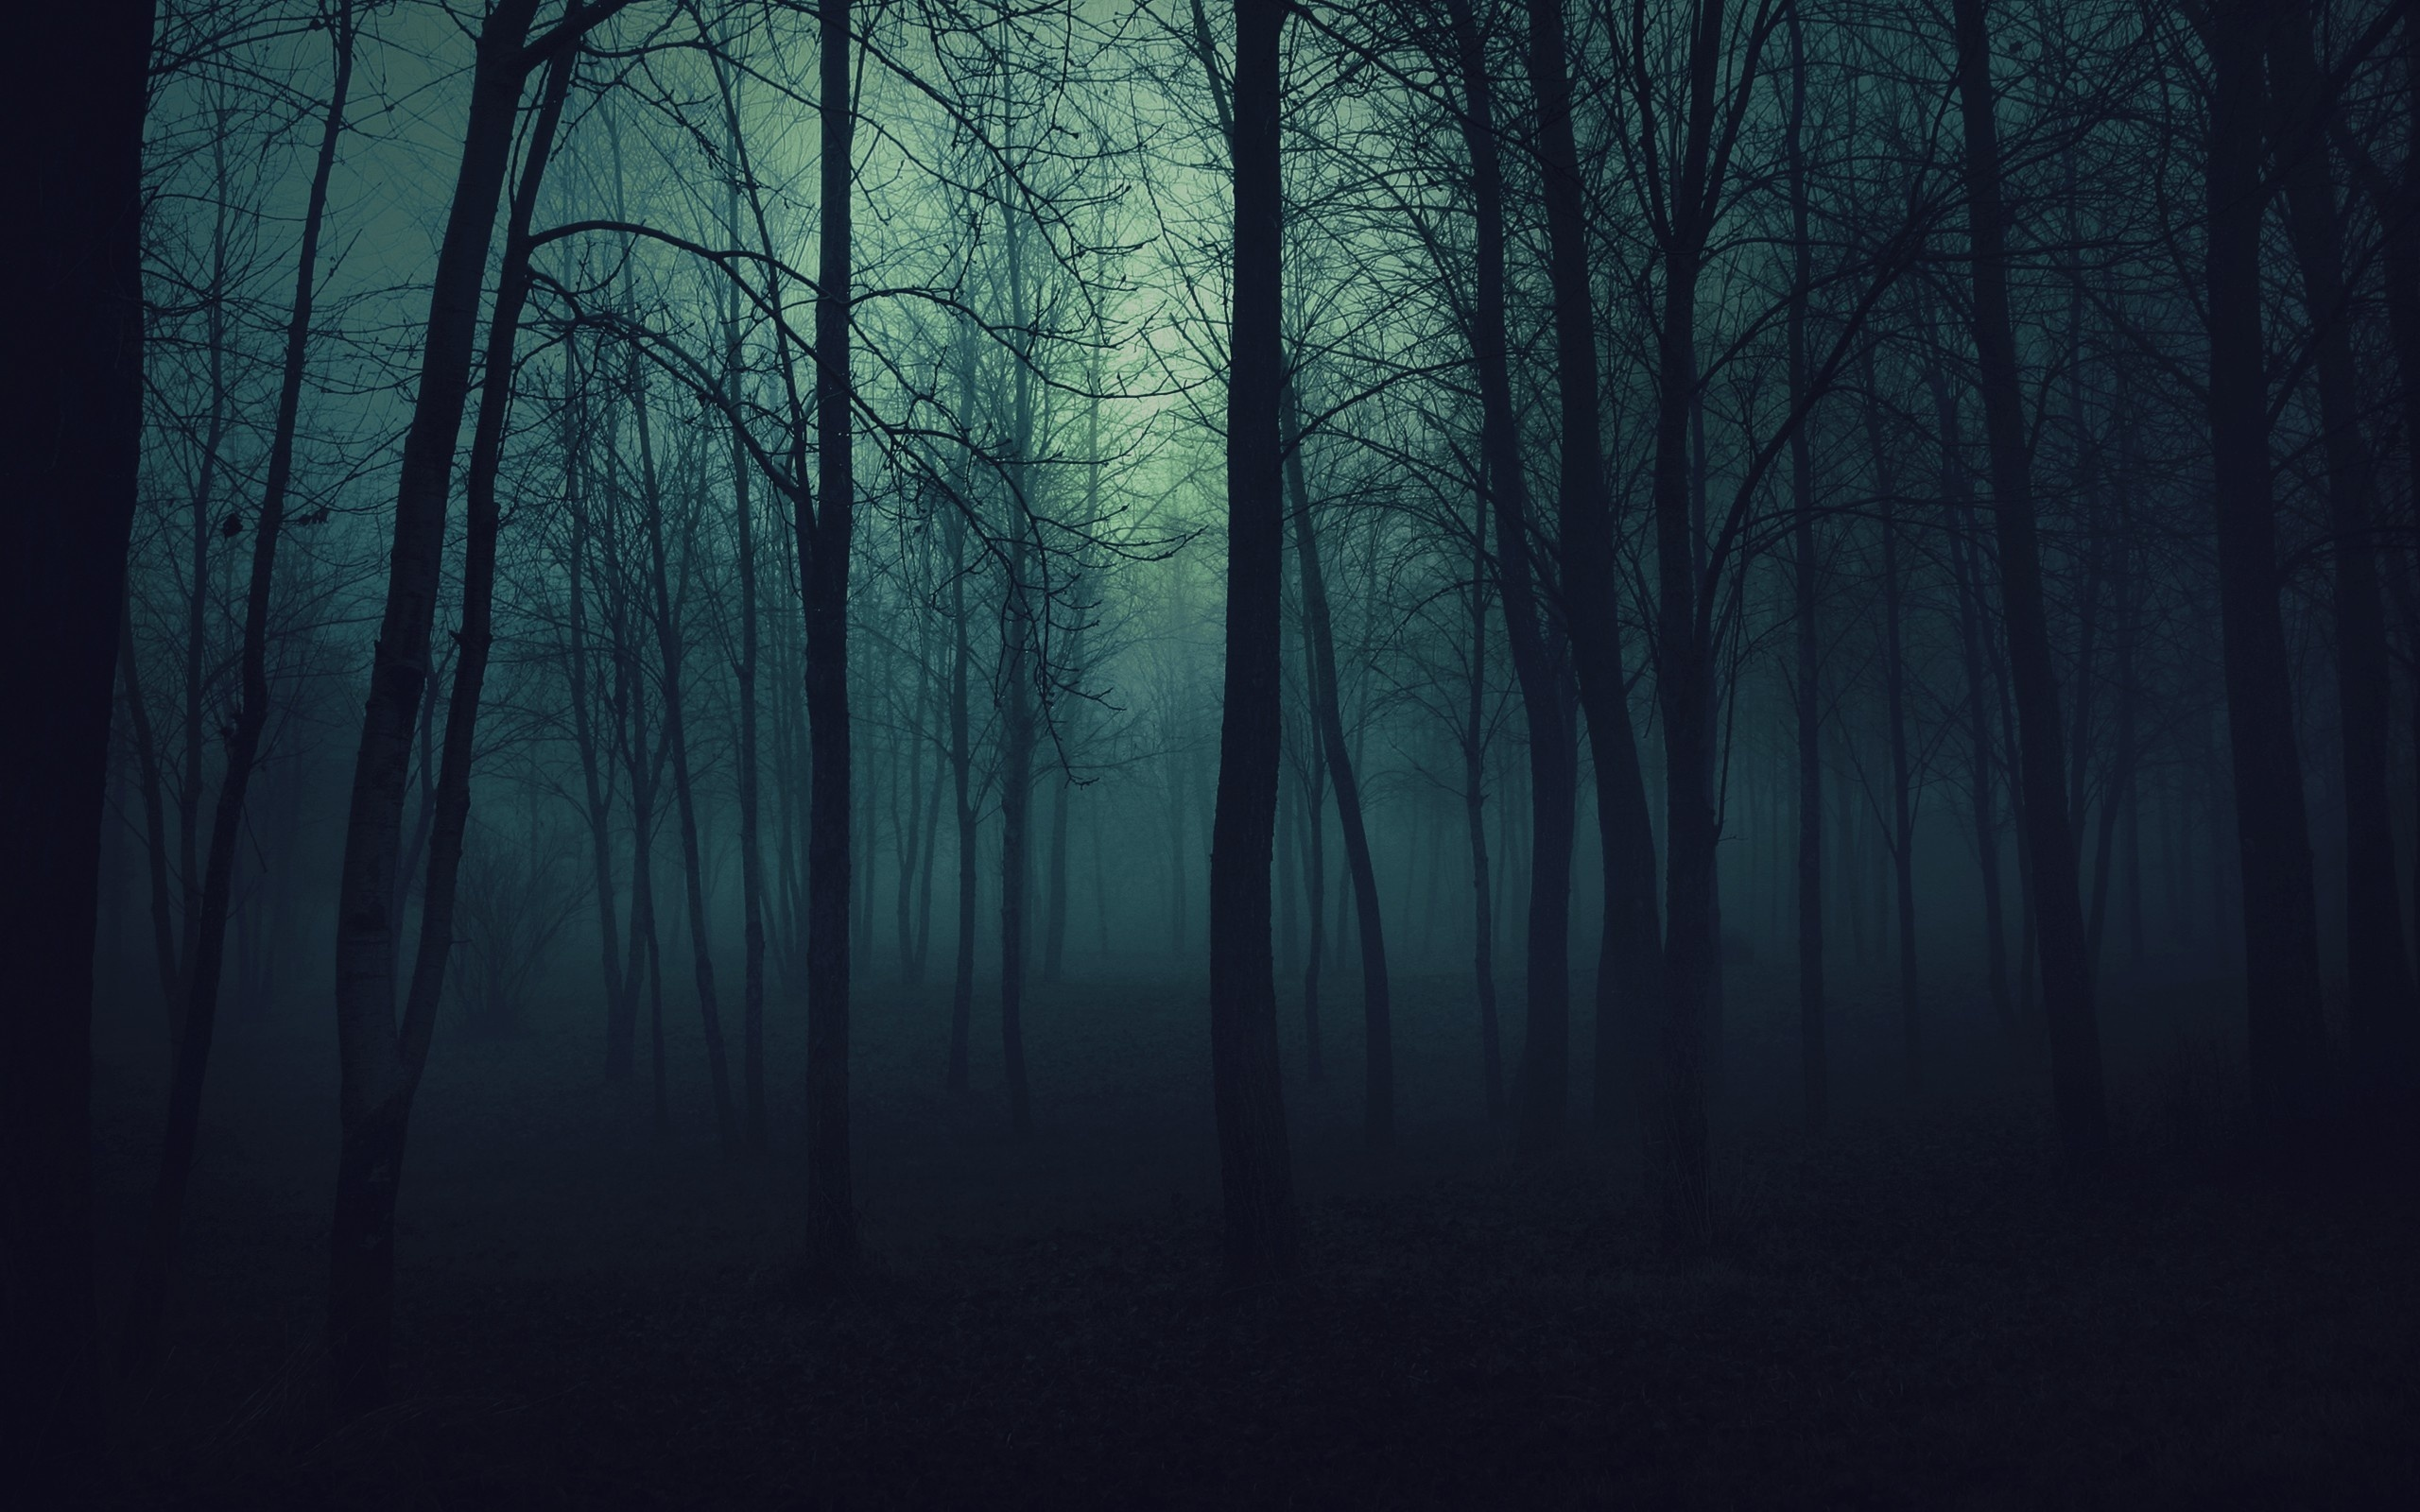
Спогади очевидців голодомору 1946-47 рр.

Slide 11
Весна і літо 1946 року були надзвичайно посушливими. Урожаю майже не було. Кури, свині, коні були вирізані і через відсутність кормів, і через нестачу їжі для людей. Не дивлячись на такі складні умови, держава почала примусове вилучення залишків зерна та інших продуктів харчування. Вже перед Новим 1947 роком розпочалося масове голодування селян. Пік голоду припав на весну-літо 1947 року. В цей час люди масово їли буряки, котів та собак. Кожен раз ці спогади я згадую ці сльозами на очах, згадуючи ті страхіття, які пережили люди.
Дєдова Євгенія Василівна,
1936 р.н.,
с. Ленківці,
Кельменецький район, Чернівецька область

Slide 12
1946 рік був засушливим і неврожайним. До того ж держзакупки "вимели" з хати все. Навіть декілька кілограмів квасолі, які мама сховала, знайшли і забрали. Односельчани рушили в так звану "западну", де можна було поміняти одяг, різні речі на продукти...
Ляшок Ольга Василівна,
1933 р.н.,
с. Комарів,
Кельменецький район, Чернівецька область

Slide 13
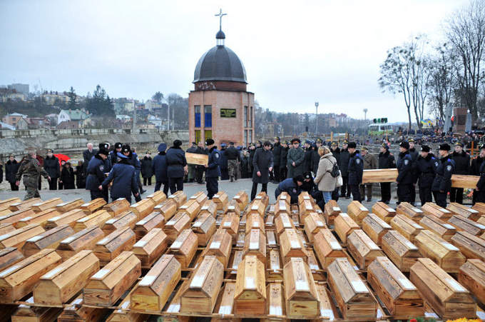
Перепоховання останків тіл жертв Голодомору і репресій 1946-47 років. Личаківський цвинтар у Львові.

